Slide 1
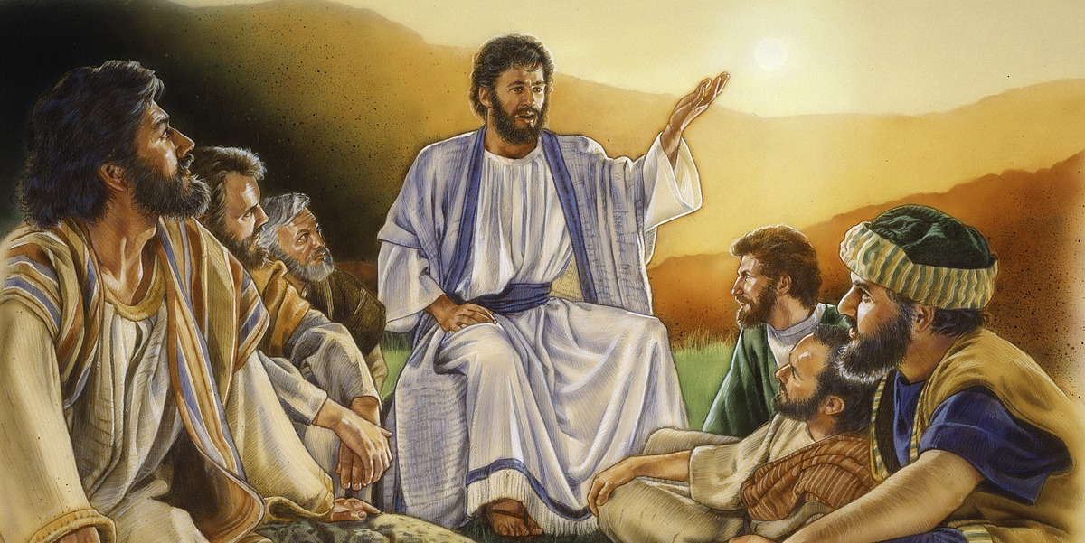
Ciclo A - XII Tiempo Ordinario No Tengan Miedo Mateo 10, 26-33
MINISTERIO AMIGOS DE JESUS Y MARIA
WWW.FCPEACE.ORG

Slide 2
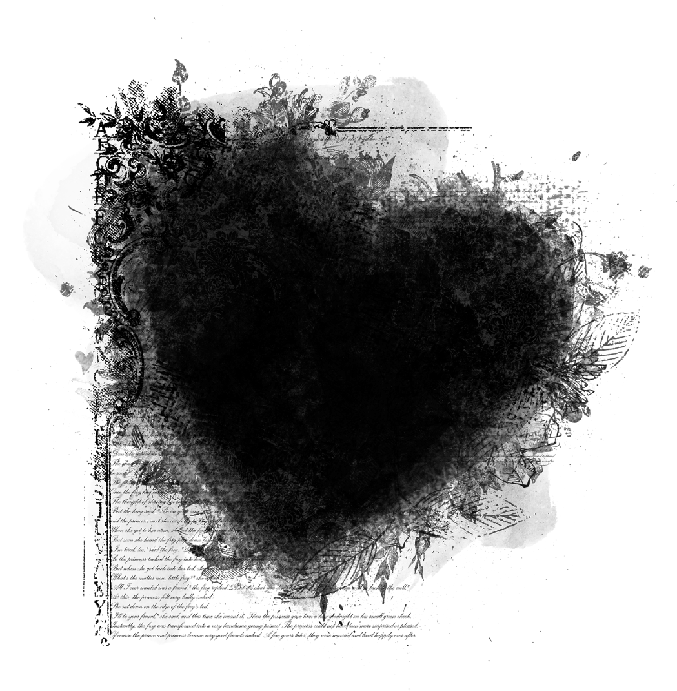
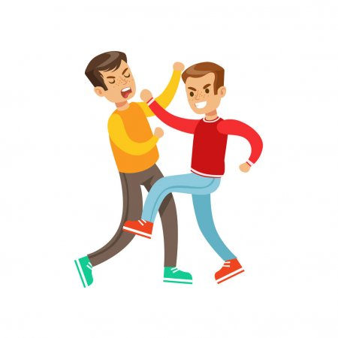
Jesús manda a sus apóstoles a compartir el mensaje del Amor de Dios y les dice… “No tengan miedo a los que matan el cuerpo, pero no pueden matar el alma; teman mas bien al que pueda destruir alma y cuerpo al infierno.”

Slide 3
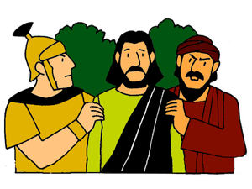
Jesús sabía que Él tenia enemigos y que sus seguidores tendrían los mismos enemigos, ¿Quienes eran?
Los dirigentes de la religión judía solo les importaba el dinero y el poder. No querían aceptar lo que decía Jesús porque cambiaría todo.
No tenían a Dios en sus corazones.

Slide 4
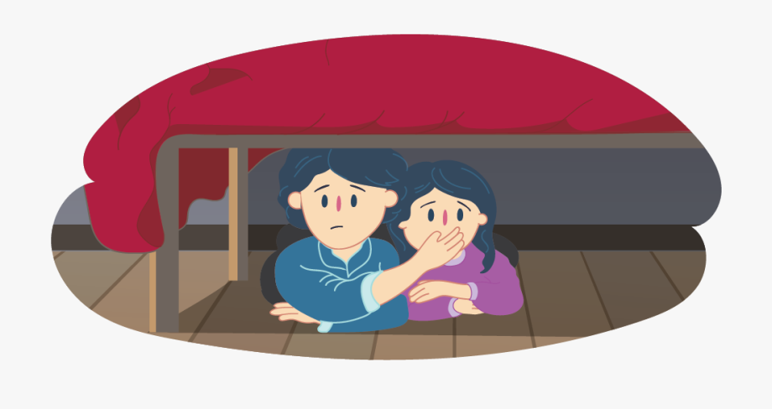
¿Qué hacemos cuando tememos a alguien?

Slide 5
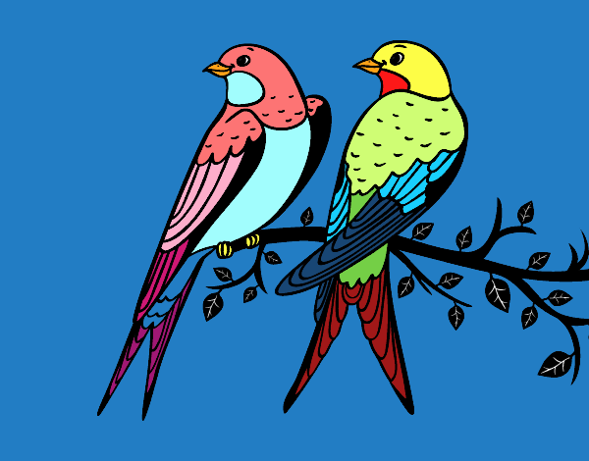
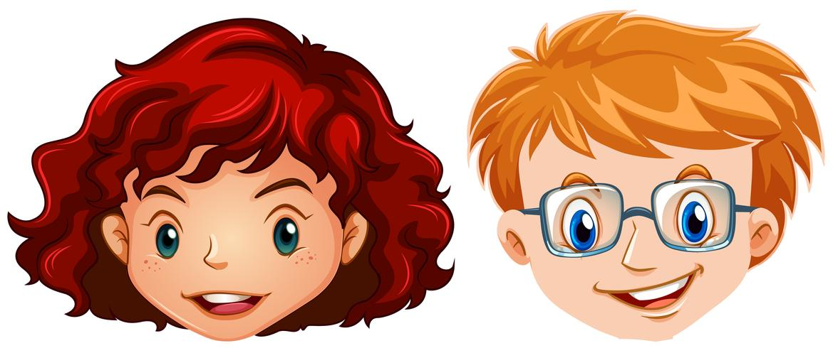
Jesús nos enseña que Dios siempre está en control y tenemos que confiar en Él.
Hasta los cabellos de su cabeza están contados. Por lo tanto, no tengan miedo, porque ustedes valen mucho mas que todos los pájaros del mundo.
Nos dio ejemplos: Ni un solo cae por tierra si no lo permite el Padre.

Slide 6
Jesús les dijo, “Teman mas bien al que pueda destruir alma y cuerpo al infierno.”
¿Qué destruye nuestra alma?
El Pecado

Slide 7
¿Qué es El Pecado?
Es desobedecer a Dios y así alejarnos de El. Dios no puede estar en un corazón lleno de pecado.

Slide 8
Hay Pecados Veniales (Pequeños) que son menos importantes y no rompen la amistad con Dios pero sí le causan dolor.
Y Pecados Capitales o Mortales (Grandes) que
matan la vida de Dios en nuestro Corazón o alma.

Slide 9
¿Cuáles son los
7 pecados Capitales y
las virtudes que las combaten?

Slide 10
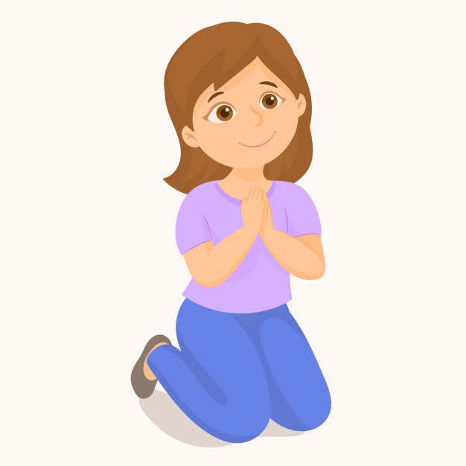
Pecado: Soberbia
Virtud: Humildad

Slide 11
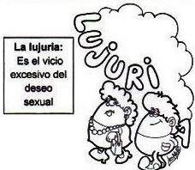
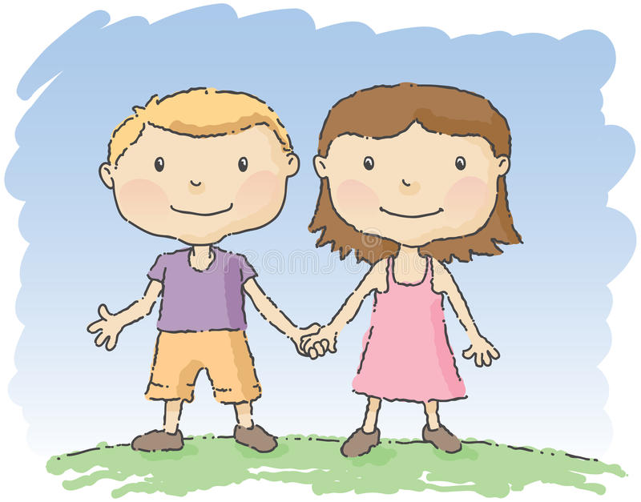
Pecado: Lujuria
Virtud: Castidad

Slide 12
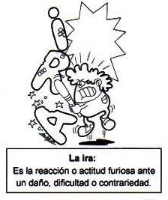
Pecado: La Ira
Virtud: Paciencia

Slide 13
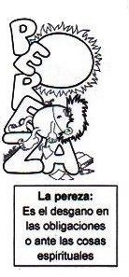
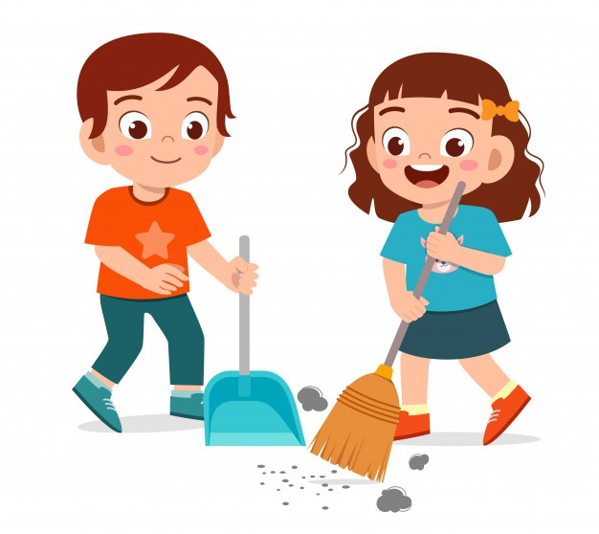
Pecado: Pereza
Virtud: Diligencia

Slide 14
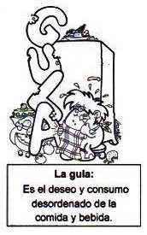
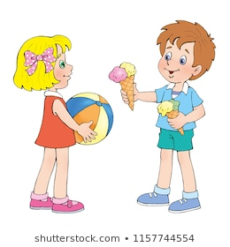
Pecado: La Gula
Virtud: Moderación

Slide 15
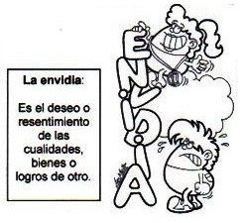
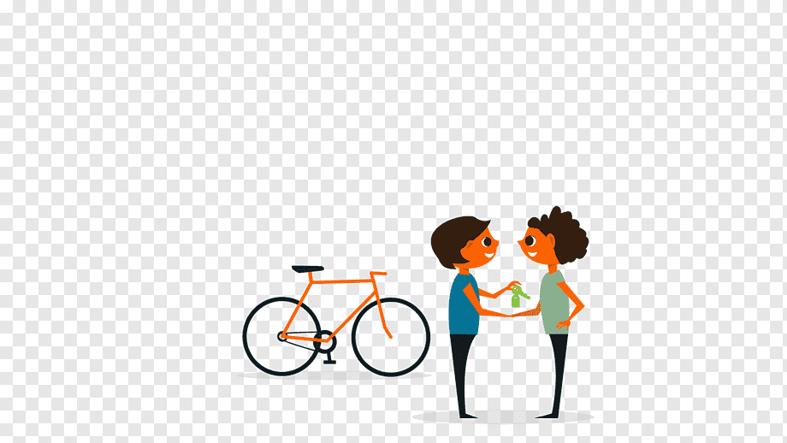
Pecado: La Envidia
Virtud: Caridad

Slide 16
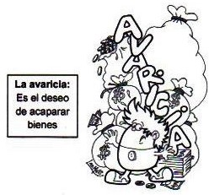
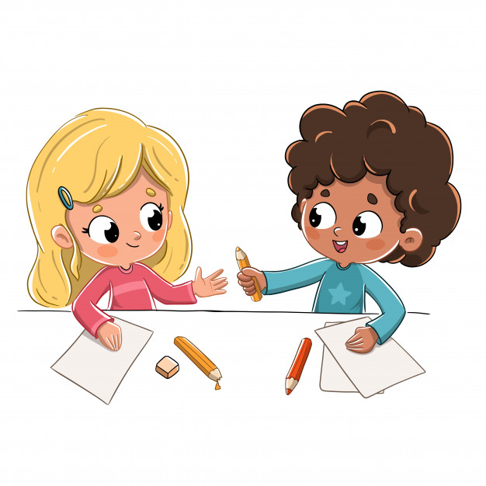
Pecado: La Avaricia
Virtud: Generosidad

Slide 17
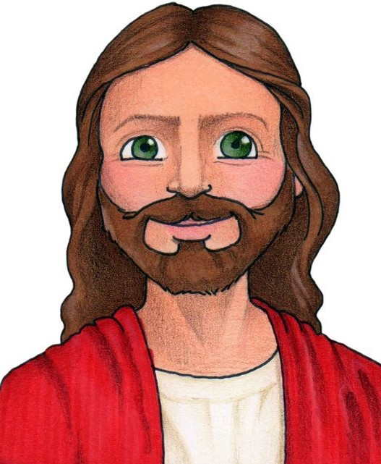
Oír oraciones. Dibujar rosa en un corazón si es una virtud o un cactus si es un pecado.
Actividad:
Un Pecado
Una Virtud
Queremos llenar nuestro Corazón con virtudes para que Jesús se sienta feliz allí y podamos atraer almas a Él.

Slide 18
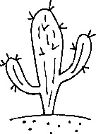
¡Todas las galleticas son mías!
¡Muchas felicidades por ganar el primer premio!
No puedo salir a jugar hasta que termine mi tarea.
¡Yo soy más inteligente que tú!
Veo que juegas muy bien, ¿Me ayudas a mejorarme?
No puedo recoger mi cuarto porque tengo que jugar mi video.
El capitán del equipo de futbol de mi colegio se cree gran cosa.
No puedo ayudar a los pobres porque estoy guardando para un video.
Traje un postre delicioso, ¿Quieres la mitad?
Toma mi dinero para comprarle comida al necesitado.
¡Te odio para siempre por lo que me hiciste!
Te espero a que termines aunque llegue tarde a mi juego.

Slide 19
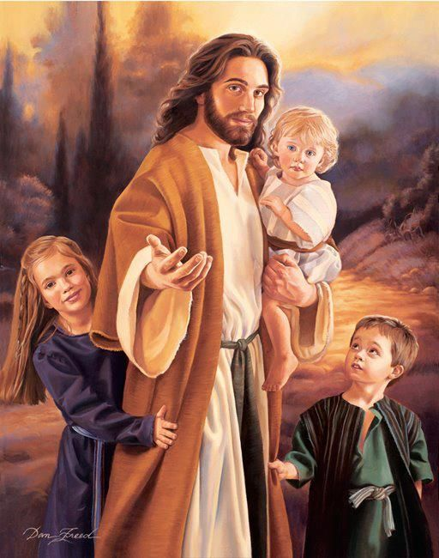
Resumen: Jesús quiere que no tememos a los hombres. Dios siempre está en control. Solo quiere que tememos a las personas que nos lleven al pecado y nos separan de Dios. Quiere que crezcamos en virtudes para que tengamos vida en nuestro corazón y en la vida eterna y así poder ayudarlo a atraer almas a Él.

Slide 20
Oración
Dios, ayúdame a evitar el pecado y crecer en virtud para poder llevar Tu mensaje de amor al mundo y conquistar muchas almas para Tu Reino. Amen

Slide 21
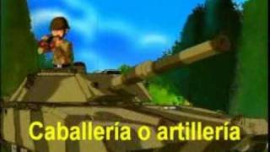
Canción: Soldado Soy de Jesús SOLDADO SOY DE JESUS (3-9 años)

Slide 22
Canción: Quiero Ser Como Tú, Xtreme Kids, https://youtu.be/1XOzN5vaHIw (10+ años)

